Slide 1


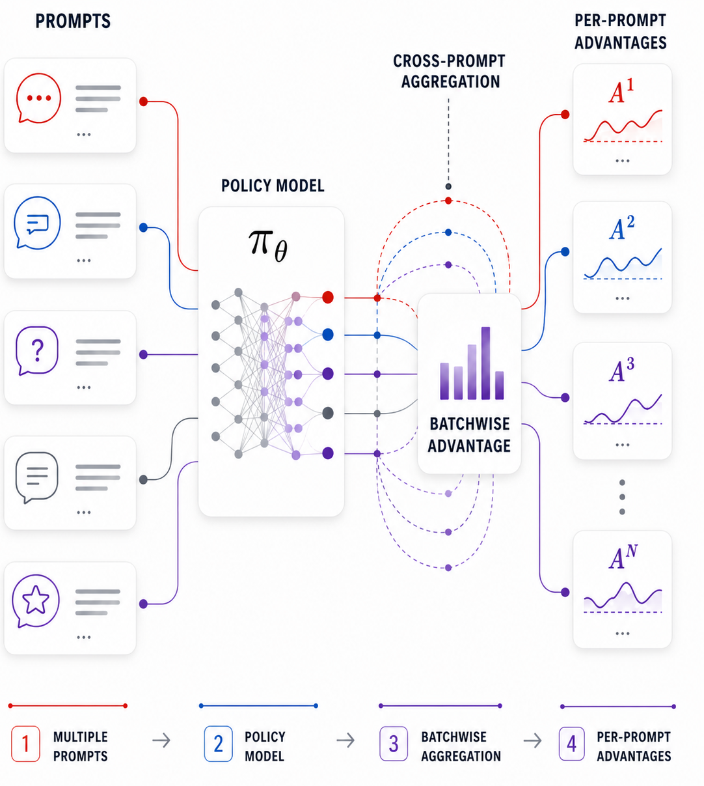





RESEARCH TALK
BASIS:
Batchwise Advantage Estimation from Single-Rollout Information Sharing for LLM Reasoning
Kai Ye
Department of Statistics, LSE & Stats-Powered AI Lab
Notes:
大家好，非常感谢大家今天来听这个报告。
今天我想介绍我们最近的一个工作，叫做 BASIS。
它的全称是 Batchwise Advantage Estimation from Single-Rollout Information Sharing for LLM Reasoning。
这个名字比较长，但其实背后的问题非常简单。我可以把这个题目拆分开来，首先中是用于大模型推理的优化算法，现在我们用 reinforcement learning 去 post-train 大语言模型做 reasoning 的时候，经常面临一个 trade-off：
如果我希望 advantage estimate 比较准，一种方法是像 PPO 一样训练额外的 value model；另一种方法是像 GRPO 一样，对于同一个 prompt 一次生成很多个 rollouts，然后用 group statistics 来估计 baseline。
但是这两件事情其实都很贵。
所以我们想问一个问题：
有没有可能既不训练 critic，也不需要对一个 prompt 生成很多次，只生成一次，就得到一个足够好的 advantage estimate？
BASIS 给出的答案就是information sharing，也就是说我们不再只看一个 prompt 自己的信息。
如果一个 prompt 自己只有一个 rollout，那我们就要开始利用整个 batch 里面其他 prompts 的信息。
所以今天整个报告的关键词其实就是两个：
single rollout，以及 cross-prompt information sharing。
论文中 BASIS 的设计目标就是在 online training 时每个 prompt 仅采一个 rollout，同时利用整个 batch 改善 value 和 advantage estimation。

Slide 2
OVERVIEW
Roadmap
This talk is organized around four questions.
01
The central advantage of BASIS
What is the optimization problem?
No value model needed
  Better than PPO
Works with A Single Sample
  Better than GRPO
Shares inter-query information
Lower baseline variance
02
What is the drawback of PPO and GRPO
03
What exactly is BASIS?
04
How does BASIS perform?
Notes:
今天我主要回答四个问题。
第一个问题，我们到底在优化什么？
也就是说，把 LLM reasoning 放进 reinforcement learning 之后，主流算法是如何做的，会有一些什么问题
第二个问题，目前比较典型的 PPO 和 GRPO，分别是怎么解决这个问题的，以及它们的缺点是什么。
第三，也是今天最主要的部分：
BASIS 到底是怎么做的？
为什么一个 prompt 只生成一个 rollout，我们仍然能够估计它的 value？
最后看实验：
这种 batchwise information sharing 到底是不是有用，它是不是真的降低了 value estimation 的 MSE，以及这个 improvement 最终能不能转化成更好的 policy optimization。
大家先记住 BASIS 的三个特点：
第一，不需要额外的 value model。
第二，online training 每个 prompt 只需要一个 rollout。
第三，它和传统 group-based 方法最大的区别是：
它利用的是 组间信息，而不是只利用 单个prompt的组内信息

Slide 3
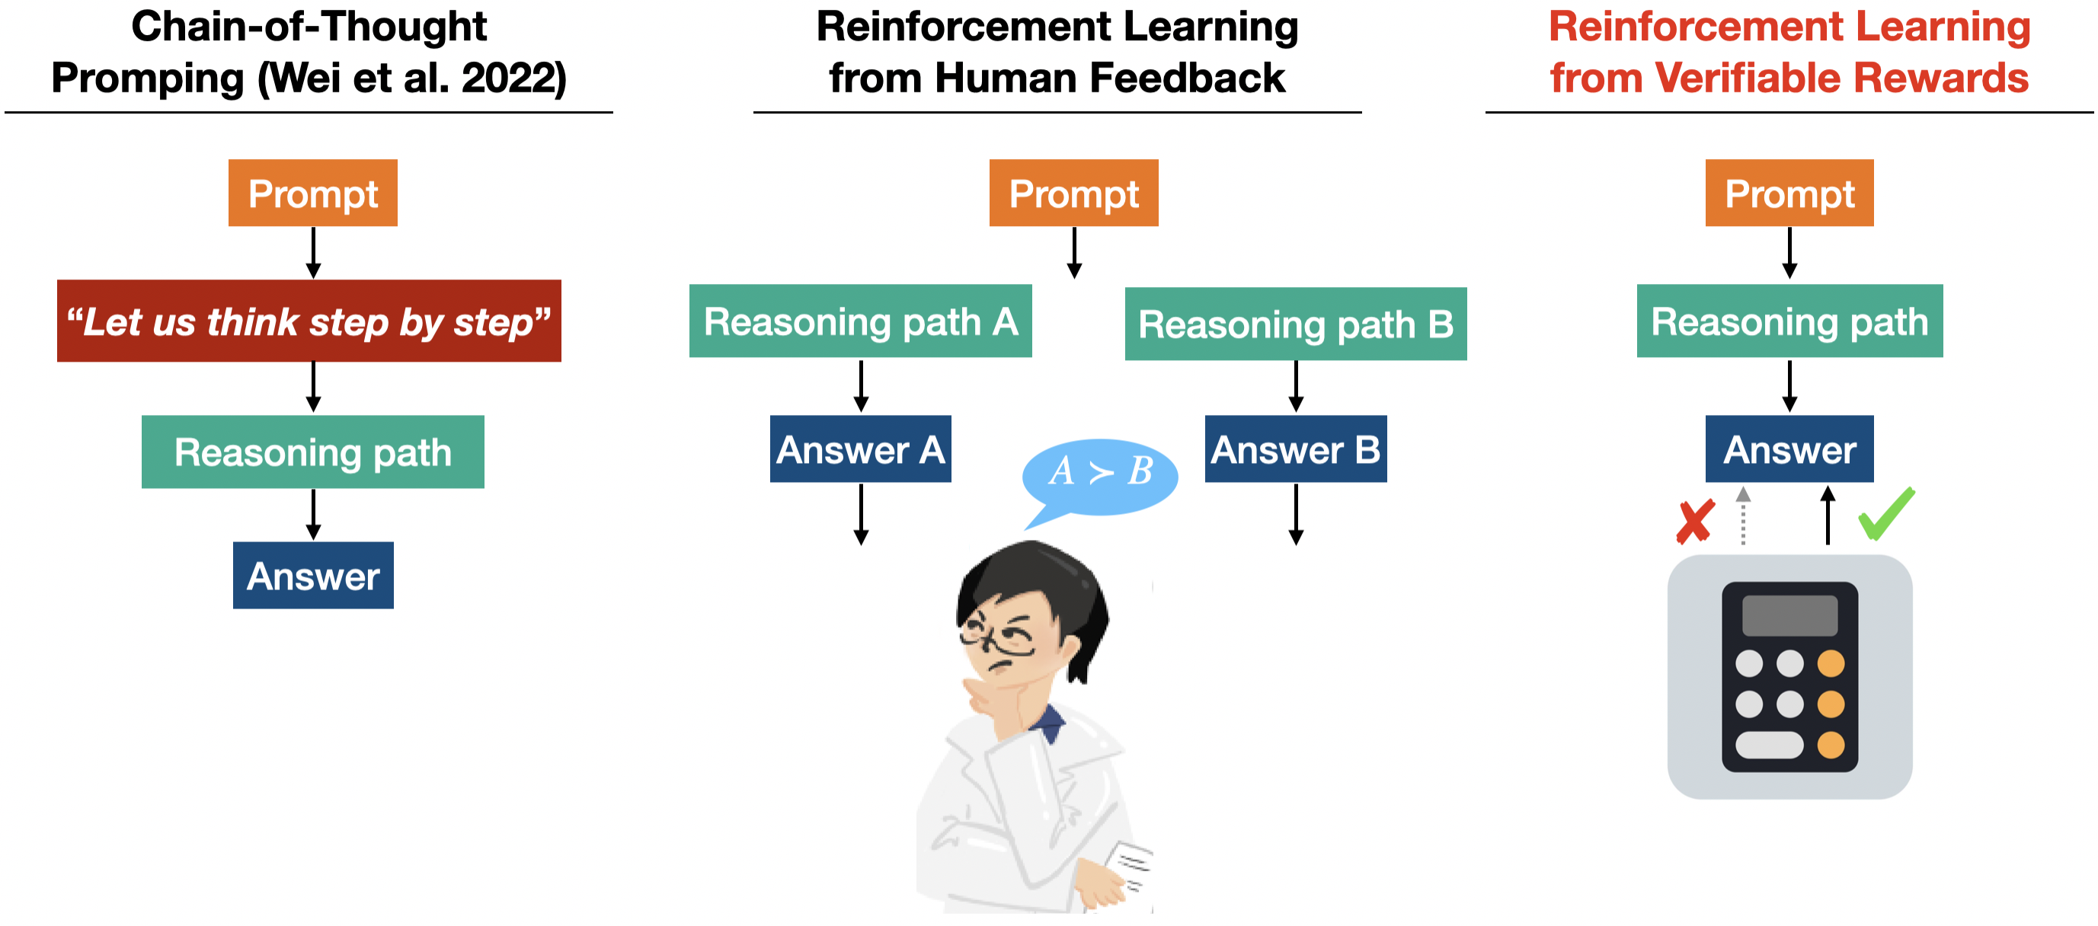
OVERVIEW
METHOD DETAIL
Background
Large Language Model reasoning and training
Notes:
在正式介绍我们的 optimization problem 之前，我想先用这一页简单回顾一下，大语言模型的 reasoning training 是怎么发展到今天这个 setting 的。
大家可以从左到右看。
最左边是Chain-of-Thought prompting。
早期一个非常重要的发现是，我们不一定需要直接让语言模型给出最终答案，而是可以通过类似
“Let us think step by step”
这样的 prompt，引导模型先生成一个中间 reasoning process，再给出最后的 answer。
这个方向说明了一件非常重要的事情：
语言模型内部其实已经具有一定的推理能力，而把 intermediate reasoning 显式地生成出来，可以显著改善复杂任务上的表现。
但是这里本质上还是 提示词工程。
我们并没有真正改变模型参数，也没有直接训练模型“什么样的 reasoning 更好”。
所以后来一个很自然的问题是：
既然模型可以产生不同的 reasoning paths，我们能不能进一步通过 feedback 去训练它，让它更倾向于产生好的 reasoning 和好的答案？
中间这一部分可以把它理解成比较传统的 Reinforcement Learning from Human Feedback，也就是 RLHF。
对于同一个 prompt，模型可能产生不同的 responses。
比如这里有 reasoning path A 和 reasoning path B，最后分别得到 answer A 和 answer B。
然后我们让人类去判断：
哪一个 response 更好？
比如人类认为：
[
A>B.
]
有了这种 preference information，我们就可以进一步学习 reward model，再利用 reinforcement learning 去更新 policy。
所以相对于左边的 Chain-of-Thought prompting，RLHF 的关键变化是：
我们不再只是诱导模型进行 reasoning，而是开始利用 feedback 主动优化模型的行为。
但是它也有一个非常明显的问题：
human feedback 很贵。
而且对于 reasoning task，特别是数学、代码这类任务，其实很多时候我们并不需要人类告诉我们哪个 answer 更好。
这就引出了右边，也是我们今天真正关注的 setting：
Reinforcement Learning from Verifiable Rewards，RLVR。
对于很多 reasoning problems，我们有一个非常特殊的优势：
最终结果是可以自动验证的。
比如数学题，我们可以检查最终答案是否正确；
代码问题，我们可以运行 test cases；
一些 structured reasoning tasks，也可以通过 rule-based verifier 来判断结果。
所以模型生成 推理链和 答案之后，我们不再需要人工逐个比较 A 和 B。
我们可以直接用 verifier 得到一个奖励。
最简单的情况就是：
答对得到 1，答错得到 0。
这样就把一个原本依赖 expensive human feedback 的训练过程，转化成了一个可以大规模自动化的 reinforcement-learning problem。
所以今天的 BASIS 工作关注的是最右边这个 setting：
给定一个 prompt，模型生成 reasoning 和 answer，verifier 给我们 reward；那么在这个 RLVR setting 里面，我们应该怎样更加高效地利用这些 reward 去训练模型？

Slide 4
MOTIVATION
Background
Large Language Model reasoning
Reasoning Steps
Step 1 analysis: To solve ….“Half the value of 3x - 9 is x + 37” means: (1/2)(3x - 9) = x + 37
Step 2 calculation: To eliminate … 2:3x - 9 = 2(x + 37)
Next, we distribute … 3x - 9 = 2x + 74. Now, we … x - 9 = 74
Finally, we add … x = 83
Step 3 verification: Let's verify … x = 83 … the left side … right side …120, confirming that our solution is correct.
Prompt
Question:
Half the value of 3x-9 is x+37. What is the value of x?
Final Answer
Final Answer: Therefore, the value of x is 83.
Prompt
Policy
Reasoning
Answer
Reward
x ∼ D
πθ(·|x)
c
y
r(x,y)
Notes:
接下一页
所以接下来，我们先把右边这个 RLVR problem 用数学形式写下来。
我们先把整个问题抽象出来。
假设有一个 prompt，记作 (x)，它来自某一个数据分布 (D)。
比如这里就是一个非常简单的数学题：
Half the value of (3x-9) is (x+37)，问 (x) 等于多少。
给定这个 prompt，我们有当前的语言模型 policy，
[
\pi_\theta(\cdot\mid x).
]
模型会生成一个 rollout。
对于 reasoning model 来说，这个 rollout 里面既包括中间的 reasoning trace，也包括最后的 final answer。
例如这里，模型先把自然语言问题写成方程，
[
\frac12(3x-9)=x+37,
]
然后一步一步化简，最后得到 (x=83)。
所以我们可以把整个生成过程记作 (y)。
这里有时候会把 reasoning trace 单独记成 (c)，但对于今天这个报告，我们可以把 reasoning 和 final answer 整体看成一个 rollout (y)。
接下来，因为我们做的是 RL with verifiable rewards，也就是 RLVR，我们有一个 verifier。
比如数学问题最简单，最后答案是对还是错，我们可以自动检查。
于是每一个 prompt-response pair 会得到一个 reward：
[
r(x,y).
]
最典型的是 binary reward，答对是 1，答错是 0。
所以整个 RLVR pipeline 可以非常简单地理解成：
prompt → policy → reasoning and answer → verifier → reward。

Slide 5
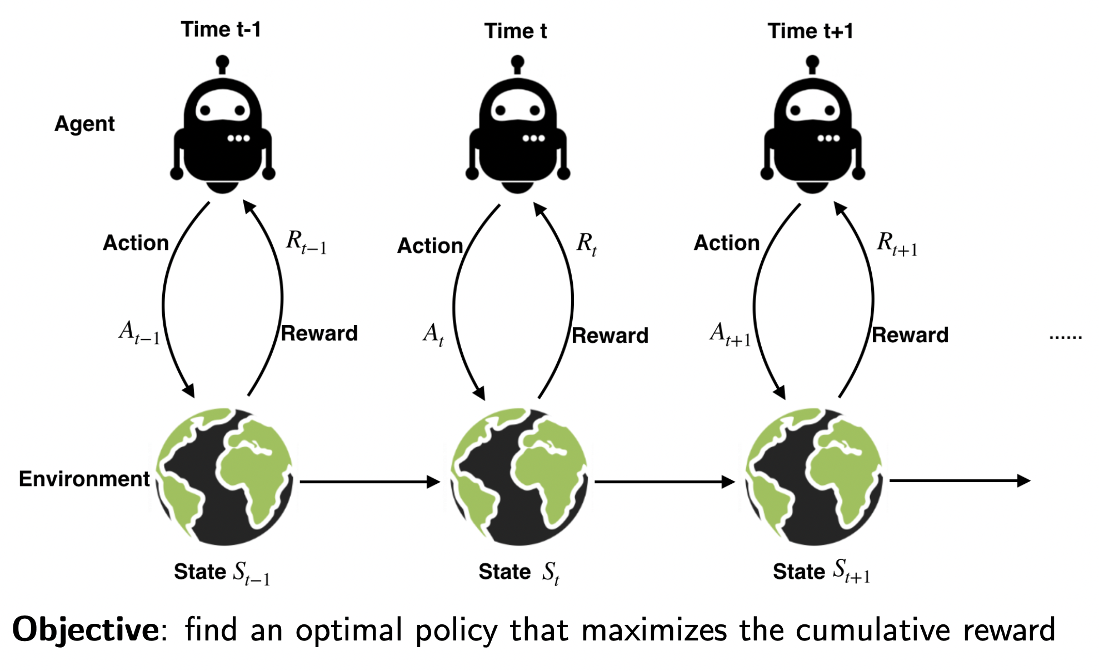
OVERVIEW
METHOD DETAIL
Background
Reinforcement Learning
Notes:
强化学习的基本框架可以理解成一个不断和环境交互的过程。
在每一个时间点 (t)，environment 会处在一个状态 (S_t)。Agent 根据当前状态，通过自己的 policy 选择一个 action (A_t)。
这个 action 会影响环境，环境一方面转移到下一个状态 (S_{t+1})，另一方面给 agent 一个 reward (R_t)。
然后这个过程不断重复。
所以强化学习和 supervised learning 一个比较大的区别是，我们通常不是直接告诉模型“正确的 action 是什么”，而是通过 reward 告诉它：刚才做得好不好。
我们的目标就是学习一个最优 policy，使得整个交互过程中获得的 expected cumulative reward 尽可能大。
对于大语言模型其实也可以用类似的方式理解。LLM 就是这里的 agent，它根据输入生成 action，并根据最终得到的 reward 来更新 policy。
当然，我们今天关注的 LLM reasoning 相对更简单一些。我们可以把一个 prompt 看成输入，把完整的 reasoning 和 answer 看成一次 rollout，最后由 verifier 给出 reward。
所以接下来，我们就具体看一下在 LLM 中RL算法究竟是怎么做的

Slide 6
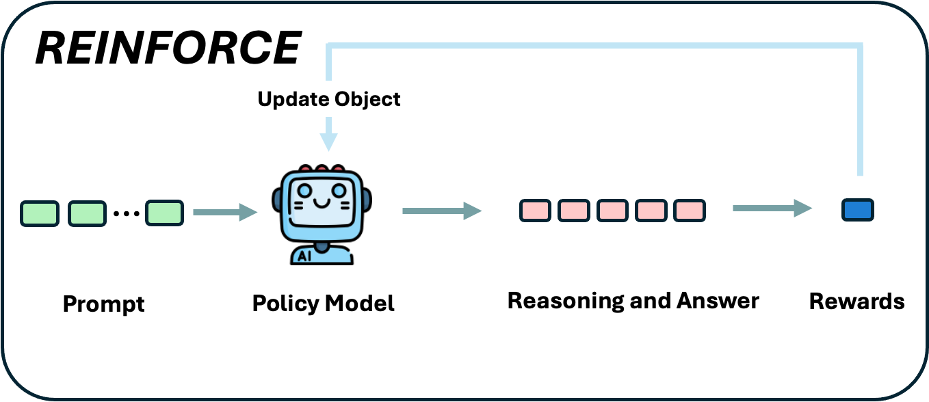
MOTIVATION
Baseline 1
Gradient high variance！
Possible solution：Subtract a baseline term
A function of random variable X
Conditionally independent of Y and R given X
Unbiased
Reduce the variance of the estimator
Notes:
接下来我们看最基础的Reinforce 算法，他的结构 很简单：模型生成一个 response，verifier 告诉我们 reward，
如果这个 response reward 很高，就增加这个 response 的 probability；
如果 reward 比较低，就不要增加，或者根据具体 objective 降低它的 probability。
但是这样简单的算法有一个问题也就是variance 会很大，一个重要原因是：
raw reward 里面不仅包含“这一个 response 相对于其他可能 response 到底好不好”的信息，它还混入了大量的 prompt-level variation。假设一道简单题当前成功率是 95%，另一道难题成功率只有 10%。即使两次 rollout 都得到 reward 1，它们相对于各自 prompt 的 expected reward 分别只有 0.05 和 0.9 的 advantage。如果直接使用 raw reward，prompt difficulty 所造成的 方差也会进入 估计中，从而产生额外 variance，但对优化没有收益。所以标准 policy gradient 里面，一个非常经典的 variance-reduction 方法，就是 减去一个baseline ，把奖励信号变成优势信号，这里最自然的 baseline 就是 value也就是当前策略下这个prompt的reward均值，因为如果我知道当前模型做这道题平均能得到多少 reward，那么减去这个baseline就告诉我：
这一次回答，相对于这个 prompt 自己的正常水平，到底是好还是坏。

Slide 7
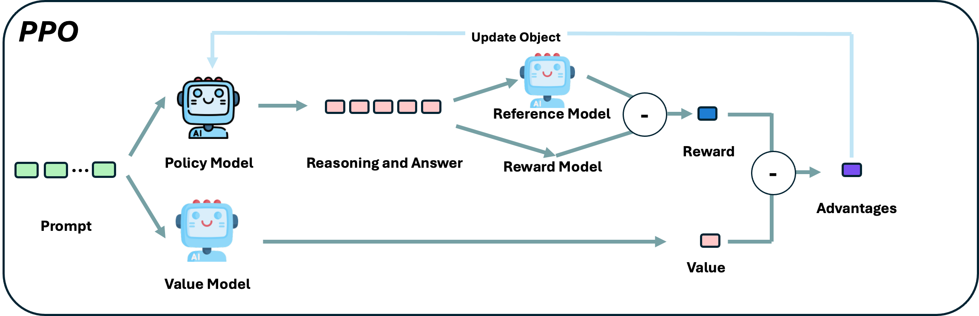


MOTIVATION
Baseline 2
One sample is needed
A separate value model is needed

Slide 8
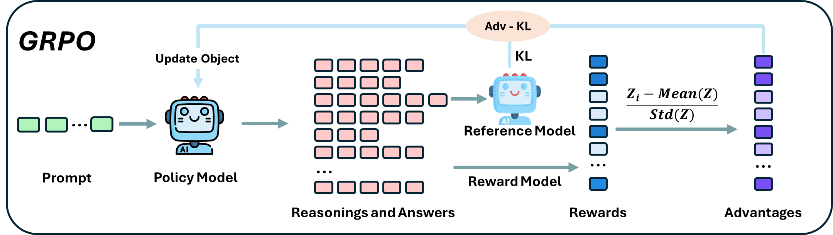
MOTIVATION
Baseline 3
No separate value model is needed
A group of sample is needed

Slide 9
BACKGROUND
PPO versus GRPO
Method | Value model | Needs G>1 | Cross-prompt info
PPO | Yes | No | No
GRPO | No | Usually yes | No
BASIS | No | No | Yes
PPO
Stable and effective even with one sampled completion per prompt.
But advantage estimation typically requires a separate value model.
GRPO
Avoids value fitting by using within-prompt group statistics.
But local group normalization becomes fragile when G is small.
Notes:
如果我既不训练 critic，也不对同一个 prompt 多次采样，那么 prompt (i) 的 value 到底从哪里来？
答案就是：
别的 prompts。

Slide 10
BAS
METHOD DETAIL
Core intuition
Current limitation.
Different prompts in the same mini-batch are usually treated as independent training units.
Key observation.
However, prompts may share latent information, such as difficulty level, solution structure, and reward behavior, rather than being completely unrelated.
Mini-batch as a graph
x2
x1
x3
x5
x6
x4
BASIS uses the training-batch as a statistical neighborhood.
Notes:
这是 BASIS 最核心的 intuition。
现在很多方法在处理一个 mini-batch 时，虽然 batch 里面可能有几十、几百道题，但是每个 prompt 基本被当成一个独立 训练单位。prompt 1 的 baseline，只由 prompt 1 自己的 samples 决定。
prompt 2 的 baseline，只看 prompt 2。不同 prompts 之间其实没有真正共享信息。
但我们想问：
这些 prompts 真的是完全 独立的 吗？
至少从 reward 的角度，不一定。
所以不同 prompts 背后可能存在一个隐藏的关联，它可能反映 difficulty，可能反映当前模型的 competence，也可能反映 verifier 下的 奖励信号的表现。
因此，我们提出一个不同的观点：
mini-batch 本身可以被当成一个 statistical neighborhood。
如果 prompt (i) 自己只有一个 rollout，我们可以问：
batch 里面其他 prompts 的 rewards，能不能帮助估计 (V_i)？
BASIS 就是从这里开始的。
与 REINFORCE++ 使用同一个 global batch mean 不一样，BASIS 并不是认为“所有 prompts 一样”。
它真正希望学习的是：
对于目标 prompt (i)，batch 里面每一个其他 prompt (j)，应该贡献多少信息？

Slide 11

BASIS: Batchwise Advantage
From local groups to batchwise information sharing
The update rule remains familiar; the baseline estimator is what changes.
Notes:
所以这basis可以用一句话概括：
我们没有改变 policy optimization 的主体，只改变 baseline estimator。
原来的 group-based 方法：
沿着同一个 prompt 的 rollout dimension 聚合信息。
BASIS：
沿着 batch 里面的 prompt dimension 聚合信息。
所以后面这个 advantage 仍然可以放进 GRPO、GPG、GSPO 等不同的算法。
这一点后面实验也会看到。

Slide 12
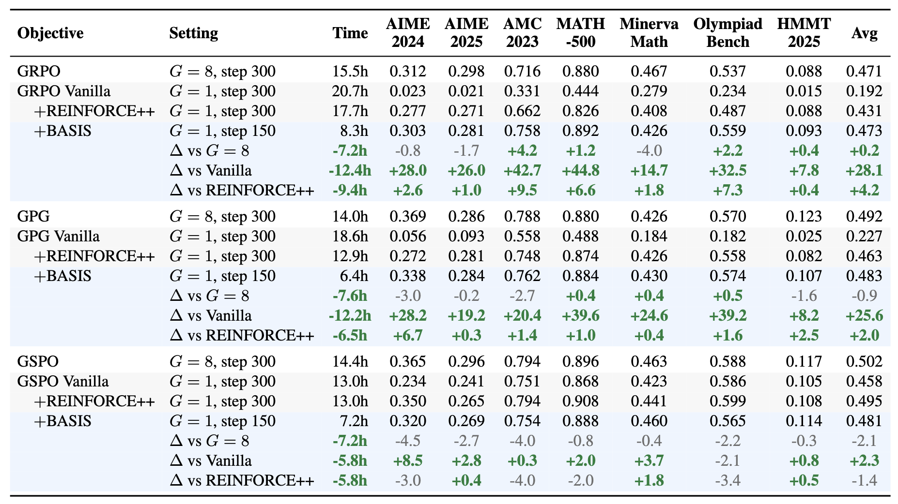
Experiments
THEORY
Single-rollout effective (even using half time)
Notes:
在正式讲方法之前，我先给大家看一下最终结果。
我觉得这样大家会更容易理解，我们为什么值得花时间做后面这些 estimator。
那它到底是怎么做到的？
我们开始进入方法部分。

Slide 13
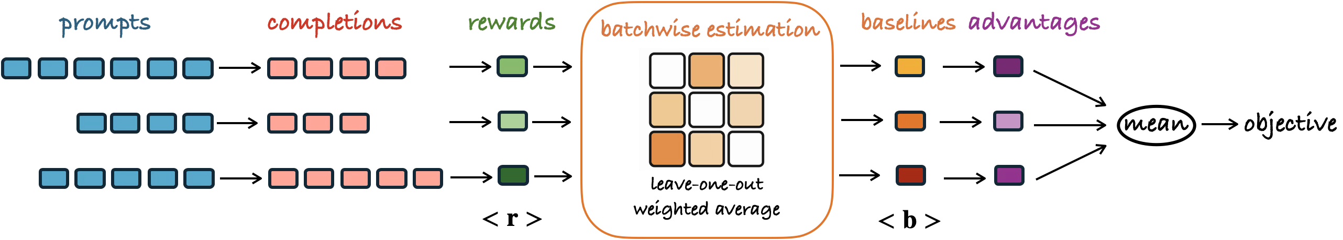
BAS
METHOD DETAIL
Two key questions
How can this information be used to help prompts learn from each other?
How can we define and quantify such shared information?
Notes:
BASIS 真正要回答两个问题。
第一个问题：
我们怎么定义 prompts 之间可以共享的信息？
不能只说“我觉得这两道题很像”。
我们需要一个统计意义上明确的 quantity。
第二个问题：
即使我们知道 prompts 之间存在 shared information，
怎么把它变成一个低 MSE 的 value estimator？
接下来先从第二个问题倒着讲。
我们先解决第二个：
如果我已经知道每个 prompt 的真实 value 结构，那么理论上最好的 cross-prompt linear estimator 应该长什么样？
然后再去看知道了这个estimator之后，我们需要估计哪些量去计算他

Slide 14
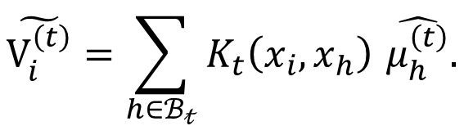

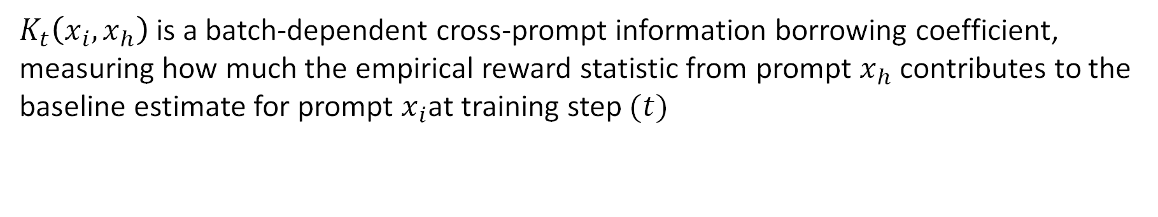
METHOD DETAIL
BAS
Our Initial Goal
Find a good $K_{t}\left(x_{i},x_{h}\right)$ in :
$$\tilde{V_{i}^{\left(t\right)}}=\sum_{h∈ℬ_{𝓉}}{K_{t}\left(x_{i},x_{h}\right)} \hat{μ_{h}^{\left(t\right)}}.$$
$K_{t}\left(x_{i},x_{h}\right)$is a batch-dependent cross-prompt information borrowing coefficient, measuring how much the empirical reward statistic from prompt $x_{h}$ contributes to the baseline estimate for prompt $x_{i}$at training step$(t)$
Notes:
找K

Slide 15
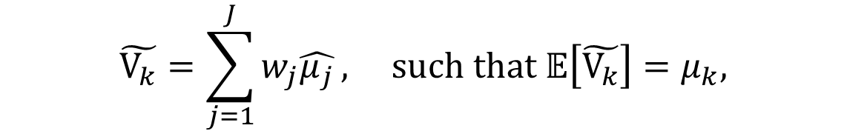
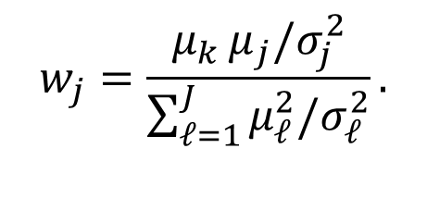
METHOD DETAIL
BAS
Batchwise refinement: Proposition 1 (BLUE)
The constrained MSE-minimizing linear unbiased estimator of $μ_{k}$,
$$\tilde{V_{k}}=\sum_{j=1}^{J}{w_{j}\hat{μ_{j}}}, \text{such that }𝔼\left[\tilde{V_{k}}\right]=μ_{k},$$
Can be found has best linear unbiased estimator (BLUE)
$$w_{j}=\frac{μ_{k} μ_{j}/σ_{j}^{2}}{\sum_{ℓ=1}^{J}{μ_{ℓ}^{2}/σ_{ℓ}^{2}}}.$$
How can we get access to $μ_{k}$in our online training?
Notes:
先讲这个转化成优化问题
这个式子的 intuition 其实非常漂亮。
首先，weight 和 target value (V_i) 有关。
说明 baseline 是 prompt-specific 的。
第二，它和 source prompt 的 value (V_j) 有关。
第三，它和 source reward 的 variance 成反比。
也就是说：
越稳定的 source，我们越相信。
这就是一个很经典的 statistical weighting idea。
但是现在马上出现一个问题。
这个公式虽然理论上很好，但是根本不能直接用。而如果我已经知道真正的 (V_{i,t})，我根本就不需要 estimate value 了。
所以 Proposition 1 在这里并不是最终 algorithm。
它真正提供的是一个 oracle 方案：
它告诉我们，如果能够找到一个好的 prompt 层面的信息估计，就可以把它 带入这个 optimal weighting structure。
所以下一个问题变成：
怎么获得一个便宜的、prompt层面的 的value 信号

Slide 16

METHOD DETAIL
BAS
Offline prompt signal: Proposition 2 (Closed-form value under $π_{β}^{∗}$)
$$V_{β}^{∗}\left(x\right)=\frac{𝔼_{y∼π_{ref}\left(⋅∣x\right)} \left[r(x,y)exp\left(r{(x,y)}/β\right)\right]}{𝔼_{y∼π_{ref}\left(⋅∣x\right)} \left[exp\left(r{(x,y)}/β\right)\right]}$$
This is the closed form value under $π_{β}^{∗}$
Why this is useful
$$V_{β}^{∗}\left(x\right):=𝔼_{y∼π_{β}^{∗}\left(⋅∣x\right)}\left[r(x,y)\right]$$
It approximates the Value form KL-regularized oracle value.
The same offline cache can support different training stages by changing β.
Changing β does not require recollecting data.
Hence the signal is practical and reusable.
and is derivd from optimal value of the $β$-KL-regularized objective
$$V_{β}^{⋆}\left(x\right)’=\sup_{π}\left\{𝔼_{Y∼π\left(⋅∣x\right)}\left[r(x,y)\right]−β KL \left(π\left(⋅∣x\right)∥π_{ref}\left(⋅∣x\right)\right)\right\}$$
Notes:
这里就是 BASIS 第二个非常重要的部分：
offline value estimation。
我们先定义一个固定reference policy：
在我们的 setting 里面，它就是 RL training 开始之前的 initial policy。
然后考虑一个 KL-regularized optimization problem。
对于一个 policy (\pi)，目标是最大化 reward，同时不要离 reference policy 太远。
这是论文的 Proposition 2。
这个式子为什么特别有用？
因为右边所有 expectation 都是在 reference policy 下。
所以我们根本不需要真的训练或者 sampling from (\pi_\beta^*)。
我们只需要在 RL 开始之前，对于每个 training prompt，从 frozen reference model 预先生成一组 rollouts。
把每个 rollout 的 reward 存下来。
这样以后对于任何 (\beta)，都可以直接利用同一套 cached data 计算：
[
\widehat V_\beta(x).
]
所以这一步叫 offline estimation。
它有两个很重要的 properties。
第一，它是 prompt-specific 的。
不同题会有不同的 initial value signal。
第二，同一个 offline cache 可以支持不同的 (\beta)。
不需要随着训练重新 rollout reference model。
所以它非常适合重复利用。
不过现在还有一个问题：
当前 policy 会随着 training 不断变化。
reference policy 的 value 并不等于 training step 100、step 200 时的 current value。
所以到底选哪个 (\beta)？
这就是下一页。

Slide 17


METHOD DETAIL
Online calibration: How to select $β$ during online training?
Start
Converged
$$β_{t}$$
high (early)
low (late)
β → ∞
$$β_{t}∈arg\min_{β∈𝔹}\frac{1}{\left|ℬ_{𝓉}\right|}\sum_{i∈ℬ_{𝓉}}{(}\left.\hat{μ_{i}^{\left(t\right)}}−{\tilde{V}}_{i,t,β}{\left.)\right.}^{2}\right.$$
β = 0
(KL dominates)
(KL vanishes)
Notes:
这里首先有一个非常自然的 intuition。
training 刚开始的时候，
这个时候我们希望 oracle policy 不要离 reference 太远。
在 KL-regularized view 下，对应的是比较大的 (\beta)。
极端情况下，
随着 RL training 不断进行，当前 model 会越来越偏向高 reward responses。
所以我们希望 (\beta) 逐渐降低。
reward term 占主导，oracle policy 越来越接近 reward-optimal policy。
所以不同的 (\beta) 实际上给我们提供了一族 value estimates
可以把它理解成：
从“reference model 的 difficulty profile”一直到“接近 reward-optimal model 的 difficulty profile”的一条连续路径。
那么 current training step 应该落在什么地方？
BASIS 的做法是 data-adaptive online calibration。
对每一个 在线步骤，选择使当前 batch prediction error 最小的beta，当然在实际做的时候我们也可以让beta进行在线的衰减，在我们的setting下，做这个online beta calibration其实几乎是没有任何cost的，因为这个计算很简单。
而且实验证明，selected (\beta_t) 总体上随着 training 进行会下降，这和刚才的 intuition 是一致的。
所以这里的重点是：
offline data 是固定的，但它如何解释 current policy，是 online 自适应的。

Slide 18
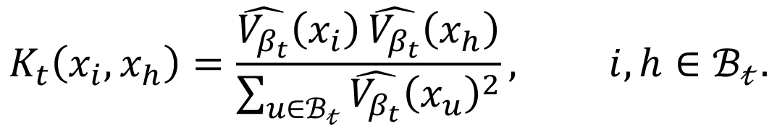
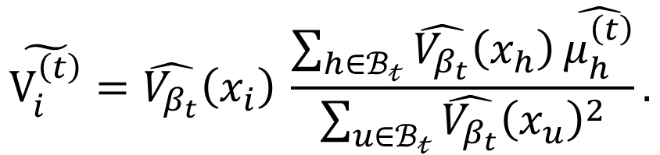
METHOD DETAIL
Batchwise baseline
Cross-prompt information borrowing coefficient:
$$K_{t}\left(x_{i},x_{h}\right)=\frac{\hat{V_{β_{t}}}\left(x_{i}\right) \hat{V_{β_{t}}}\left(x_{h}\right)}{\sum_{u∈ℬ_{𝓉}}{\hat{V_{β_{t}}}{\left(x_{u}\right)}^{2}}}, i,h∈ℬ_{𝓉}.$$
Baseline:
$$\tilde{V_{i}^{\left(t\right)}}=\hat{V_{β_{t}}}\left(x_{i}\right) \frac{\sum_{h∈ℬ_{𝓉}}{\hat{V_{β_{t}}}\left(x_{h}\right) \hat{μ_{h}^{\left(t\right)}}}}{\sum_{u∈ℬ_{𝓉}}{\hat{V_{β_{t}}}{\left(x_{u}\right)}^{2}}}.$$

Slide 19
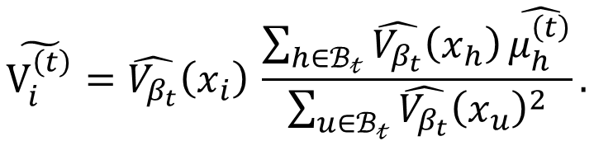
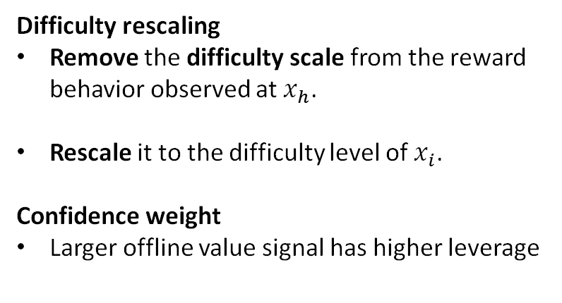
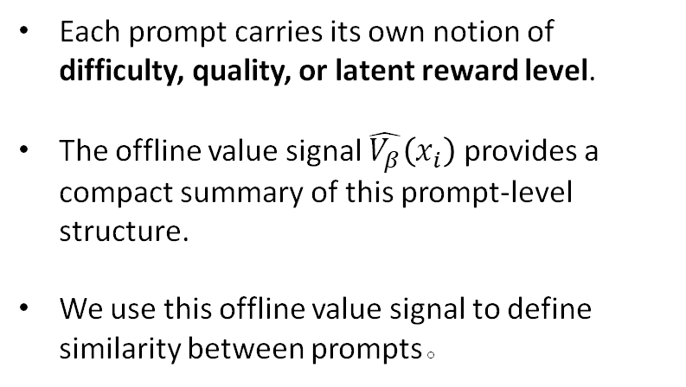
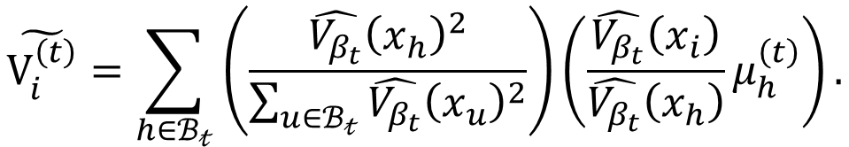
METHOD DETAIL
Interpretation
$$\tilde{V_{i}^{\left(t\right)}}=\hat{V_{β_{t}}}\left(x_{i}\right) \frac{\sum_{h∈ℬ_{𝓉}}{\hat{V_{β_{t}}}\left(x_{h}\right) \hat{μ_{h}^{\left(t\right)}}}}{\sum_{u∈ℬ_{𝓉}}{\hat{V_{β_{t}}}{\left(x_{u}\right)}^{2}}}.$$
$$\tilde{V_{i}^{\left(t\right)}}=\sum_{h∈ℬ_{𝓉}}{\left(\frac{\hat{V_{β_{t}}}{\left(x_{h}\right)}^{2}}{\sum_{u∈ℬ_{𝓉}}{\hat{V_{β_{t}}}{\left(x_{u}\right)}^{2}}}\right)\left(\frac{\hat{V_{β_{t}}}\left(x_{i}\right)}{\hat{V_{β_{t}}}\left(x_{h}\right)}μ_{h}^{\left(t\right)}\right)}.$$
Each prompt carries its own notion of difficulty, quality, or latent reward level.
The offline value signal $\hat{V_{β}}\left(x_{i}\right)$ provides a compact summary of this prompt-level structure.
We use this offline value signal to define similarity between prompts。
Difficulty rescaling
Remove the difficulty scale from the reward behavior observed at $x_{h}$.
Rescale it to the difficulty level of $x_{i}$.
Confidence weight
Larger offline value signal has higher leverage

Slide 20
METHOD DETAIL
Method overview
7
Notes:
这一页把整个 BASIS pipeline 一次串起来。
先从左上角开始看。
第一步，offline value estimation。
在 RL training 开始之前，我们有 training prompts。
用 frozen reference LLM 对这些 prompts 生成 rollouts。
再用 verifier 计算 reward。
这些 reward statistics 被 记录下来。
所以这一步是一次性的。
第二步，进入 online training。
每一个 training step，对于当前 batch 中的每个 prompt，我们只生成：
一个 rollout。
得到 current rewards 之后，我们同时从 offline cache 读取不同 (\beta) 下的 initial prompt values。
然后进行 online calibration，选择最适合当前 training stage 的 (\beta_t)。
接下来进入 batchwise refinement。
我们利用整个 batch 的 rewards，以及 prompt-specific initial values 和 variance estimates，得到这个 weight matrix。
注意这个 matrix 的 diagonal 是 0。
也就是说，自己不能帮助估计自己的 baseline。
然后对于每个 prompt：
\sum_{j\neq i}
w_{ij}r_j.
]
再得到 advantage：
r_i-\widetilde V_i.
]
最后把 advantage plug into 原来的 policy optimization objective。
所以 BASIS 不是一个新的 PPO replacement，也不是说我们重新设计了所有东西。
它更准确的定位是：
一个 critic-free、single-rollout、可以 plug into 现有 RLVR objectives 的 advantage-estimation module。
论文的 algorithm 也正是由 offline value estimation、batchwise refinement 和 online calibration 三部分组成。

Slide 21

Experiments
BAS helps for two complementary reasons:
lower variance
better preservation of learning signal.
Notes:
接下来进入实验。
实验主要验证两件事情。
第一，BASIS 真的能不能得到一个更准确的 value estimator。
第二，如果 value 和 advantage estimation 更准确，它最终能不能真正改善 policy optimization。
这里可以简单理解成两个关键词：
lower variance，
以及
better preservation of learning signal。

Slide 22
Experiments
THEORY
Single-rollout effective (even using half time)

Slide 23
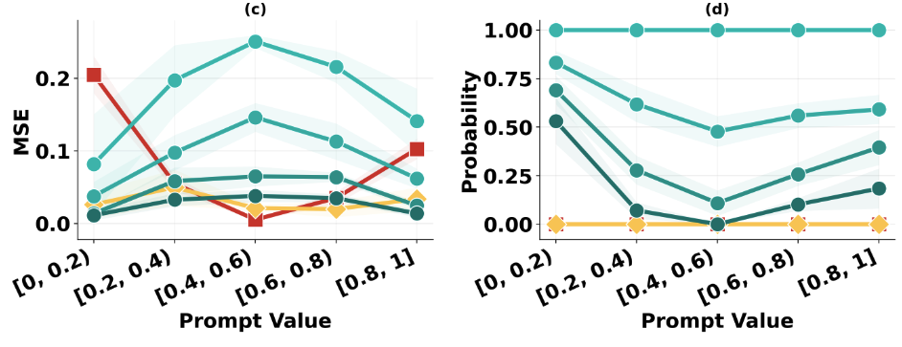
Experiments
THEORY
BASIS is robust and informative
GRPO have high variance when the question is medium and gradient collapse when question is easy or difficult
Notes:
这一页是我觉得整个论文最直接证明方法有效的一组实验。
首先解释一下这里 MSE 的 ground truth 是什么。
我们不是拿某个 learned critic 当 ground truth。
也不是拿 single observed reward 当 ground truth。
实验里先训练了一个 Qwen2.5-Math-7B GRPO model，然后拿一个 intermediate checkpoint。
对于每一个 prompt，额外生成 256 个 independent Monte Carlo rollouts。
然后用这 256 个 rewards 的平均值近似 oracle value：
先看左图。

Slide 24
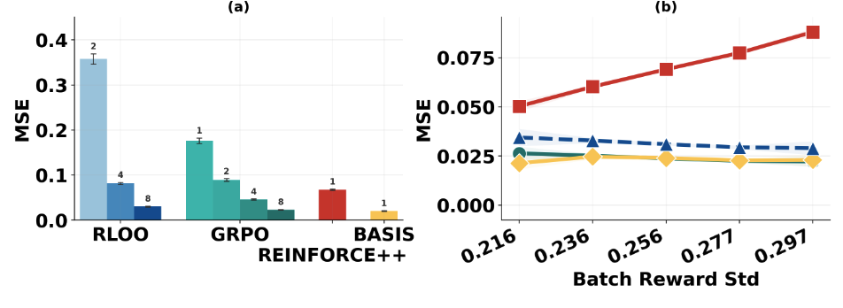
Experiments
BASIS is sample efficient and robust
BASIS has smaller MSE with single-rollout and robustness to within-batch reward heterogeneity
Notes:
RLOO 和 GRPO 随着 (G) 从 1、2、4 到 8 增加，MSE 会不断下降。
这完全合理。
一个 prompt 多采几次，sample mean 就会更准。
但是 BASIS 最重要的结果是：
(G=1) 的 BASIS，MSE 已经低于 (G=8) 的 GRPO 和 RLOO。
而相对于 REINFORCE++，MSE 降低了 69%。
这就是我们说 batchwise information sharing sample-efficient 的直接证据。
与其对同一道题不断多采样，我们可以利用整个 batch 的其他信息。
再看右图。
这里测量的在batch中prompt不同对估计造成的影响，换句话说，这个 batch 里面的问题 difficulty 有多不一样。
结果非常有意思。
当 heterogeneity 从大概 0.21 增加到 0.31 的时候，
REINFORCE++ 的 MSE 接近翻倍。
为什么？
因为一个 global batch mean 很难同时代表 easy 和 hard prompts。
batch 越 heterogeneous，这个问题越严重。
但是 BASIS 的 MSE 基本保持 flat。
说明它虽然利用 cross-prompt information，但并不是简单把所有 prompts 混在一起 average。
它利用 prompt-specific weights，保留了 individual prompt structure。

Slide 25
PRACTICE
Summary
Method | Value model | Needs G>1 | Cross-prompt info
PPO | Yes | No | No
GRPO | No | Usually yes | No
BASIS | No | No | Yes
Single-sample regime
Systems appeal
Use cases
When G = 1, vanilla GRPO becomes fragile, but BASIS can still borrow along the prompt dimension.
No extra value model to train, store, or synchronize.
Potentially lower inference cost than large-group GRPO.
RLVR with verifiable rewards.
Reasoning, mathematics, code, and other structured tasks.
Batchwise Advantage Shaping
14

